Slide 1
克服逆境 3:
陶器中的寶貝

Slide 2
讀經:
哥林多後書 4:7-10

Slide 3
我們有這寶貝放在瓦器裡，要顯明這莫大的能力是出於神，不是出於我們。
我們四面受敵, 卻不被困住; 心裡作難, 卻不致失望; 遭逼迫, 卻不被丟棄; 打倒了, 卻不致死亡; 身上常帶著耶穌的死, 使耶穌的生也顯明在我們身上。

Slide 4
我們四面受敵, 卻不被困住；心裡作難，卻不致失望；遭逼迫，卻不被丟棄；打倒了，卻不致死亡；

Slide 5
身上常帶著耶穌的死，使耶穌的生也顯明在我們身上。

Slide 6
克服逆境 3:
陶器中的寶貝

Slide 7
在聖經裡有關我們與主的關係的比喻中，其中一個最著名的是「窯匠和陶土」。

Slide 8
耶利米書 18:1-4 -
神的話臨到耶利米說:「你起來, 下到窯匠的家裡去, 我在那裡要使你聽我的話。
」
我就下到窯匠的家裡去, 正遇他轉輪做器皿。窯匠用泥做的器皿在他手中做壞了, 他又用這泥另做別的器皿。窯匠看怎樣好, 就怎樣做。

Slide 9
我就下到窯匠的家裡去, 正遇他轉輪做器皿。

Slide 10
窯匠用泥做的器皿在他手中做壞了, 他又用這泥另做別的器皿。窯匠看怎樣好, 就怎樣做。

Slide 11
土製的陶器雖然外觀不漂亮，但在耶穌那時代很有用。

Slide 12
陶器可以儲存食物，這對生存很重要。

Slide 13
此外，陶器也可以保存非食品。《死海古卷》就是在陶器被保存的。

Slide 14
可見陶器對人類文明至關重要。神用它來形容我們。

Slide 15
陶器製作的過程教導我們許多有關基督徒成長的信息。

Slide 16
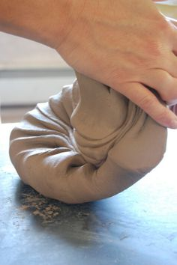
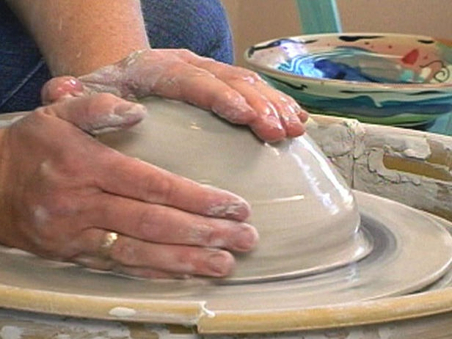
1. 陶土要加水並用手揉才能變軟

Slide 17
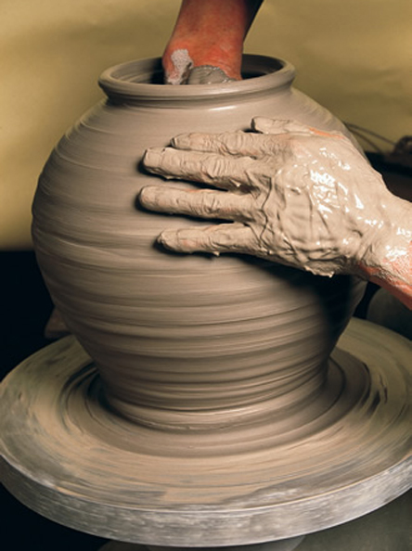
2. 被製成陶工所想要的形狀

Slide 18
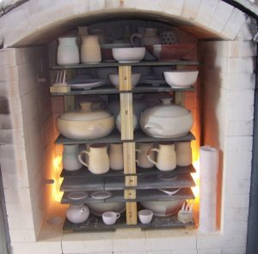
3. 風乾後然後用火烤

Slide 19
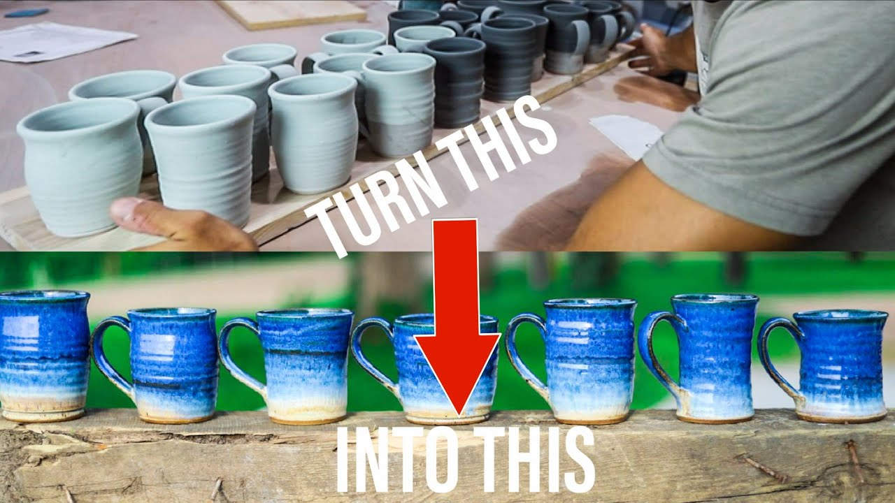
4. 如果需要可上釉使它有光澤和防水

Slide 20
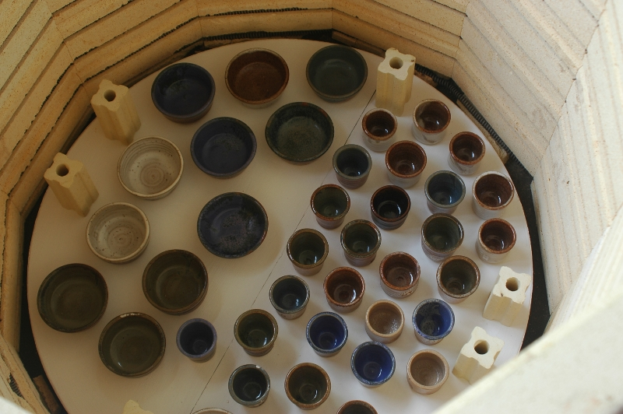
5. 再次用火烤來完成陶器上釉

Slide 21
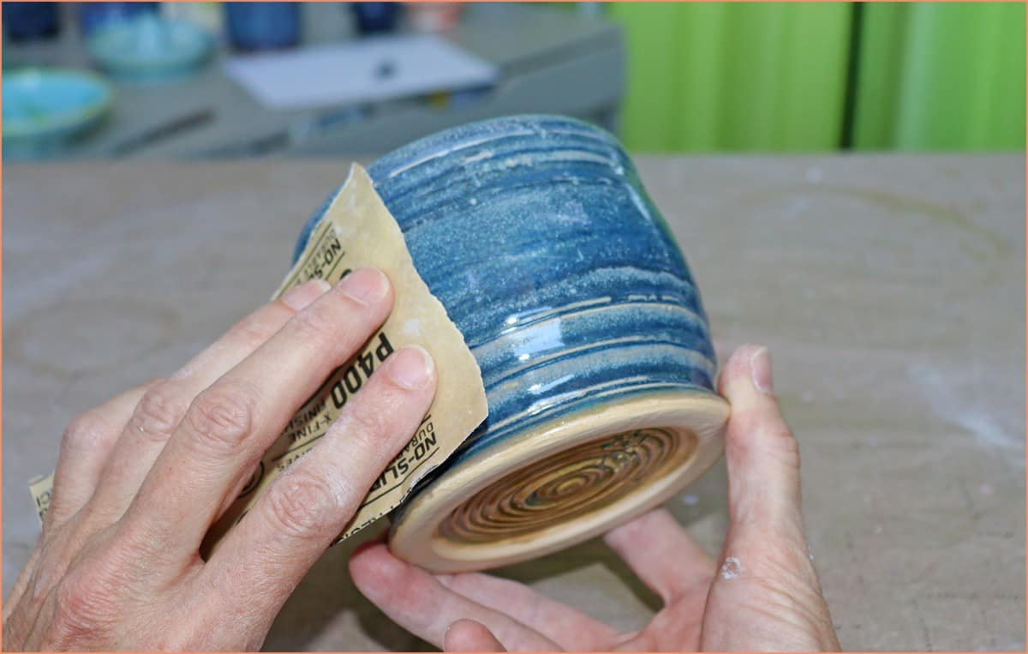
6. 然後陶工將陶器打磨使其光滑

Slide 22
同樣的，我們需要經過火烤，上釉和打磨才能成為好的器皿。

Slide 23
我們可以從製陶器的過程中學到很多的精義。

Slide 24
加水使黏土軟化，以便揉捏成型。

Slide 25
水代表神的聖靈，祂是被神派來引導和安慰我們。

Slide 26
水讓我們可以比較容易的去揉捏這陶土。

Slide 27
同樣，聖靈使我們能被塑造成有用的器皿。

Slide 28
陶土必須捏合成型。這是一個非常耗時又耗力的過程。

Slide 29
如果陶土有意識，那捏造過程一定是一個非常令它困惑和痛苦的時刻
。

Slide 30
「有怪事正在發生在我身上。我不知道為什麼，也不知道我將成為什麼…」

Slide 31
我們可能不知道神想要塑造我們成為什麼器皿
。

Slide 32
有時我們只能像施洗約翰那樣等待。

Slide 33
通常我們在被塑造成形時會感到疼痛，但我們不知道為什麼。

Slide 34
就像上一次講道中所談的使徒保羅一樣，我們可向主求教，但未必能得到我們想要的答案。

Slide 35
保羅要求神減輕他的痛苦，但神卻說「不」。

Slide 36
哥林多後書 12:9a -
祂對我說:「我的恩典夠你用的，因為我的能力是在人的軟弱上顯得完全。」

Slide 37
這不是保羅想要的答案，但是他後來了解這對他來說是最好的。

Slide 38
成型的陶土在窯中燒成有用的器皿。

Slide 39
燒製的過程引起化學反應：較弱的離子鍵(ionic bonds) 被較強的共價鍵 (covalent bonds)取代。

Slide 40
[黏土]-OH + OH-[黏土] → [黏土]-O-[黏土] + H₂O
這個化學變化使陶土乾燥，堅硬和堅固.

Slide 41
同樣的，我們經歷的考驗會給我們帶來巨大的變化並使我們變得更堅強。

Slide 42
羅馬書5:3-5 –
不但如此，就是在患難中也是歡歡喜喜的。因為知道患難生忍耐，
老練生盼望，盼望不至於羞恥，因為所賜給我們的聖靈將神的愛澆灌在我們心裡。

Slide 43
忍耐生老練，老練生盼望，盼望不至於羞恥，因為所賜給我們的聖靈將神的愛澆灌在我們心裡。

Slide 44
迫害和挫折使我們更強大、更有智慧，更有能力去做更大的事。

Slide 45
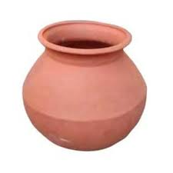
燒製的過程將陶土變成一個土製容器。

Slide 46
我們若要變成為神有用的器皿，就需要經過火的變化。

Slide 47
這 「火」有很多來源:魔鬼、他人、大自然、和我們自己。

Slide 48
有時，我們需要經歷多次燒烤的過程，為了上釉，上色和增加光澤。

Slide 49
所以要成為重要又漂亮的器皿必須忍受更多次的窯烤。

Slide 50
你正在遭受苦難嗎？ 也許你正被苦練並且被準備去做偉大的事情！

Slide 51
天將降大任於是人也,
必先苦其心志,
勞其筋骨, 餓其體膚,
空乏其身, 行拂亂其所為.《孟子·告子章句下·v.15》

Slide 52
現在我們來談這段經文裡最奇怪的事情。

Slide 53
人們用這些器皿來保存或保護東西。

Slide 54
但聖經中談到一種「寶貝」。該寶貝被放在器皿內以來保護這器皿。

Slide 55
這個寶貝延長該器皿的使用壽命並讓它能做更多的事。

Slide 56
這寶貝是聖靈 - 我們的安慰者及導師。 而我們真正力量的來源則來自神。

Slide 57
祂幫助及保護我們免因壓力或衝擊而被毀壞。

Slide 58
祂的偉大之處在我們最弱的時候會顯現出來。即當我們應該被摧毀時
，我們不會被摧毀。

Slide 59
約翰福音 14:16-17 -
耶穌說:「我要求父, 父就另外賜給你們一位保惠師, 叫他永遠與你們同在, 就是真理的聖靈,
乃世人不能接受的，因為不見他，也不認識他。你們卻認識他，因他常與你們同在，也要在你們裡面。

Slide 60
乃世人不能接受的, 因為不見他, 也不認識他。你們卻認識他,因他常與你們同在，也要在你們裡面。」

Slide 61
「保惠師」有被翻譯為「安慰者」及「中保」- 一個安慰，保護，站起來支持或為另一個人辯論的人。

Slide 62
希臘文是 parakletos，意思是一個人被呼召去和另一個人在一起。

Slide 63
它也是幫助另一個人處理事情及狀況的人，例如律師。

Slide 64
所以聖靈是被派來與我們同在並幫助我們的。我們這個器皿本身可能不夠堅固。

Slide 65
神使你成為一個堅固的器皿，並差遣聖靈使你更堅固。

Slide 66
「保惠師」有時也被翻譯為 「安慰者」 - 給他人帶來安慰的人。

Slide 67
聖靈也安慰我們，因為有時我們的痛苦和苦難幾乎可以使我們崩潰。

Slide 68
有時我們的痛苦是如此難以忍受，只有神才能安慰我們。

Slide 69
但這器皿需要決定是否要將這寶貝保留在它裡面。

Slide 70
聖靈是溫柔的。 如果我們不想讓祂參與在我們的生命中，祂就不會進來和我們同在。

Slide 71
當你被塑造成神的器皿時, 聖靈已經在那裡了。

Slide 72
但如果你想成為一個堅強的器皿，你需要不斷的留聖靈在你生命中。

Slide 73
他會讓你更堅強，更能忍受往天堂之旅中的所有的困難。

Slide 74
打個比方：如今我們有疫苗來幫助保護我們免受新冠病毒的侵害。

Slide 75
它不會阻止你感染病毒，但它幾乎可以完全阻止最嚴重的病例。

Slide 76
你還是要做好戴口罩、勤洗手等預防措施，但你可以少擔心一點。

Slide 77
副作用的風險遠遠小於感染新冠病毒的風險，所以為什麼要拒絕呢？

Slide 78
疫苗幫助我們抵禦病毒的侵襲。 聖靈在屬靈的方面做到了這一點。

Slide 79
下一個章節有點奇怪 – 哥林多後書 4:10 突然談到耶穌的生死。

Slide 80
「身上常帶著耶穌的死, 使耶穌的生也顯明在我們身上。」

Slide 81
耶穌的死是什麼？
祂被釘十字架。

Slide 82
它是最大的羞辱。
它也是最大的謙卑。

Slide 83
它也是最大的愛的表達
。

Slide 84
這樣做是為了他人的利益 – 為了我們。

Slide 85
耶穌的生命是什麼？
祂由死裡復活。

Slide 86
耶穌的死裡復活真正的戰勝了罪惡和死亡，拯救了人類。

Slide 87
對我們而言，耶穌的復活賦予了新的生命，使我們可稱義，得永生，並充滿神的能力。

Slide 88
通過耶穌為我們的犧牲，人們應該看到我們生命的改變。

Slide 89
耶穌的受難和復活像徵著及讓我們向罪而死，並在基督裡獲得新生。

Slide 90
一個經過一段時間後生命還沒有改變的基督徒就不會是一個真的基督徒。

Slide 91
這超自然的變化是由祂而來的。我們不能為此自傲。

Slide 92
哥林多前書 1:28-29 - 神也揀選了世上卑賤的、被人厭惡的以及那無有的，為要廢掉那有的，

Slide 93
使一切有血氣的，在神面前一個也不能自誇。

Slide 94
神為什麼想要使用謙卑的人？

Slide 95
因為驕傲是一個非常嚴重的罪。

Slide 96
驕傲使人們認為他們不需要神。

Slide 97
這正是魔鬼對人類的希望和目的。

Slide 98
神希望我們依靠祂的智慧，因為只有祂的智慧才能真正解決困難。

Slide 99
真正的力量是來自神的能力。
力量並不總是做事或處理事情的能力。

Slide 100
力量也能是忍受困難的能力。有時等待及忍耐比戰鬥更難。

Slide 101
當某人取得一些成功時
，他通常會更多地依靠自己。

Slide 102
自私，驕傲，貪婪，肉體的慾望，不聽從神 – 這是許多基督徒及神的僕人墮落的原因。

Slide 103
當一個人驕傲時，就會聽自己而不是神。

Slide 104
因此，神有時必須打破我們才能用我們。

Slide 105
摩西和保羅是有天賦的人，但神需打破了他們才可以使用他們。

Slide 106
在他們的一生中，神繼續使他們保持謙卑，以便祂可以繼續地用他們來為主做大事。

Slide 107
我們需要幫助形成我們這器皿的聖靈一直與我們同在，我們才能耐久又耐用。

Slide 108
你在生活中總是會遇到逆境，但是神的幫助和希望可以幫你克服逆境
。

Slide 109
當我們明白這一點時，即使我們在困境中，我們也能感到知足。

Slide 110
我們可以有喜樂，因為我們知道這些逆境會讓你更加成熟。

Slide 111
即使你失敗了，你仍然會學到有價值的教訓，這是對你有利的。

Slide 112
我們需要將自己的經驗及痛苦轉化為對他人的力量和安慰。

Slide 113
還有，你的問題並不總是能夠解決或得到逆轉
。

Slide 114
但是我們不是我們的情況及環境的奴隸。

Slide 115
在神的幫助下，我們可以超越你的環境，從滿足中獲得喜樂。

Slide 116
我們可以知足是因為我們有永生的盼望和一個偉大的幫助者 - 聖靈。

Slide 117
最後，請記住，我們並不是單獨在爭戰。

Slide 118
腓立比書 4:10-13 - 我靠主大大地喜樂，因為你們思念我的心如今又發生；你們向來就思念我
，
只是沒得機會。
我並不是因缺乏說這話，我無論在什麼景況都可以知足，這是我已經學會了。 我知道怎樣處卑賤，也知道怎樣處豐富，或飽足或飢餓，或有餘或缺乏，隨事隨在，我都得了祕訣。 我靠著那加給我力量的，凡事都能做。

Slide 119
只是沒得機會。我並不是因缺乏說這話，我無論在什麼景況都可以知足，這是我已經學會了
。

Slide 120
我知道怎樣處卑賤，也知道怎樣處豐富，或飽足或飢餓，或有餘或缺乏，隨事隨在，我都得了祕訣。

Slide 121
我靠著那加給我力量的
，凡事都能做。

Slide 122
在別人眼裡，這是他們無法理解的平安與喜樂
。

Slide 123
當他們在基督徒身上中看到這一點時，他們就知道我們有一個他們沒有的東西…

Slide 124
我們成為基督的光，讓他們看到了。

Slide 125
願我們大家都能被聖靈建立和帶領，來成為神可大大使用的器皿。

